Slide 1

PRESIDENZA
Autorità di bacino
DIREZIONE GENERALE AGENZIA DEL DISTRETTO IDROGRAFICO DELLA SARDEGNA
IL CICLO DELL’ACQUA, USO SOSTENIBILE E RAZIONALE DELLA RISORSA IDRICA IN SARDEGNA. L’IMPATTO DEI CAMBIAMENTI CLIMATICI
Il ruolo dell’Autorità di bacino nell’utilizzo e nella distribuzione razionale della risorsa idrica in Sardegna
Cagliari 22 marzo 2024
Antonio Sanna, Paolo Botti
Agenzia regionale del distretto idrografico della Sardegna
Notes:
1

Slide 2
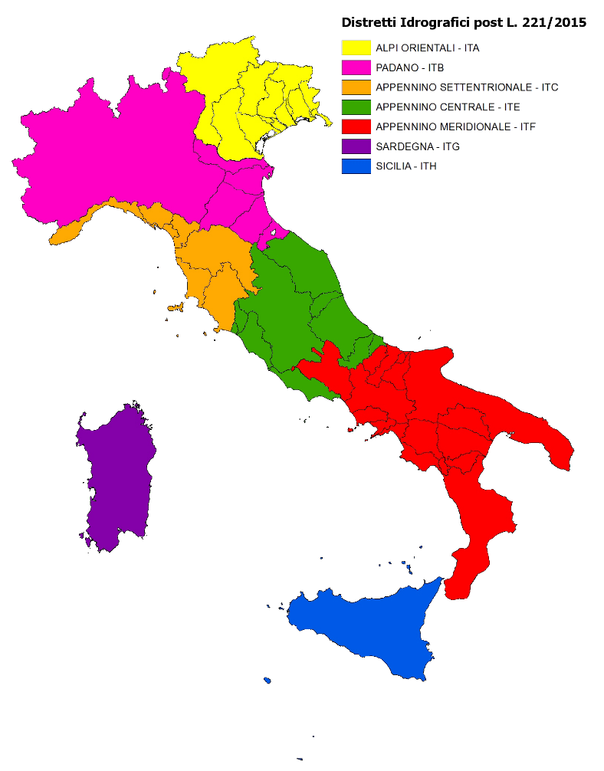
La GOVERNANCE secondo la Direttiva Quadro sulle Acque – «DQA»
La Direttiva
Definisce i Distretti Idrografici come la principale unità per la gestione dei bacini idrografici.
Il Distretto idrografico è inteso come un'area di terra e di mare costituita da uno o più bacini idrografici limitrofi e dalle rispettive acque sotterranee e costiere.
Ogni stato membro ha il compito di individuare i Distretti Idrografici del proprio territorio e le relative Autorità competenti (Adbd) ai fini dell’attuazione della Direttiva acque e alluvioni.
L’Italia, con il D. Lgs 152/06, ha individuato 7 Distretti Idrografici
Tra i quali quello della Sardegna
Nei distretti idrograﬁci il cui territorio coincide con il territorio regionale (Sardegna e Sicilia), il D.Lgs 152/06 demanda alla Regione stessa il compito di istituire l’Autorità di bacino distrettuale.
In Sardegna il bacino unico della Sardegna e l’Autorità di Bacino è stata istituita con la L.R. 19/2006.

Slide 3
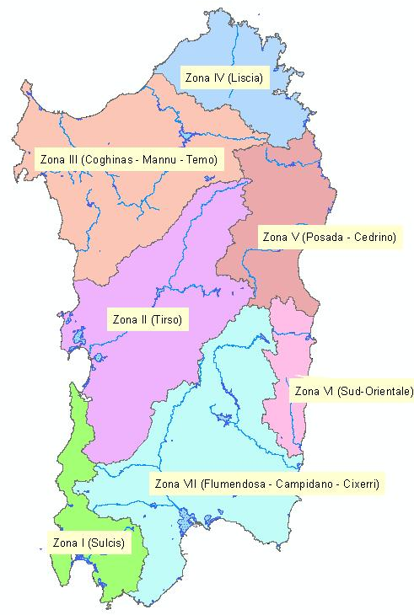
ADB e funzione di governance sul SIMR - L.R. 19/2006 - “Disposizioni in materia di risorse idriche e bacini idrografici”
Con la Legge Regionale n. 19/2006, la Regione ha introdotto il Sistema Idrico Multisettoriale Regionale (SIMR)
quale insieme delle opere di approvvigionamento idrico e adduzione che, singolarmente o perché parti di un sistema complesso, siano suscettibili di alimentare, direttamente o indirettamente, più aree territoriali o più categorie differenti di utenti.
Uso Idropotabile - Abbanoa S.p.A. ,Uso Irriguo - Consorzi di Bonifica, Uso Industriale - Consorzi Industriali, Uso Ambientale, etc.
Il territorio regionale è stato ripartito in 7 zone idrografiche denominate Sistemi:
Sistema I - SULCIS-IGLESIENTE, 1.646 Km²
Sistema II - TIRSO, 5.372 Km²
Sistema III - COGHINAS MANNU TEMO, 5.402 Km²
Sistema IV - LISCIA, 2.253 Km²
Sistema V - POSADA-CEDRINO, 2.423 Km²
Sistema VI - SUD ORIENTALE, 1.035 Km²
Sistema VII - FLUMENDOSA-CAMPIDANO-CIXERRI, 5.960 Km²

Slide 4
Organi e strumenti dell’Autorità di bacino
Comitato istituzionale dell’Autorità di bacino *
Agenzia del distretto e Tavolo di coordinamento interassessoriale
  Cabina di regia per monitoraggio del bilancio idrico e la gestione delle crisi idriche in situazioni di siccità
  Osservatorio permanente sugli utilizzi idrici
  Sistema Informativo di monitoraggio e preallarme della siccità
* Il Comitato istituzionale raccoglie le istanze e le traduce in indicazioni per l’Agenzia che elabora proposte e le sottopone all’approvazione dello stesso Comitato - esempi: approvazione dei piani e dei loro aggiornamenti, delibera preassegnazioni e assegnazioni delle risorse idriche, approvazione programma di azione per ZVN, i quadri delle opere nel programma triennale, piano dei costi della risorsa…..
Agenzia regionale del distretto idrografico svolge le funzioni di supporto per il governo integrato delle risorse idriche e cura la raccolta, l'aggiornamento e la diffusione dei dati relativi alla disponibilità della risorsa nel distretto idrografico, compresi il riuso delle acque reflue e i fabbisogni dei vari settori d'impiego, con riferimento alle risorse superficiali e sotterranee, allo scopo di elaborare e aggiornare il quadro conoscitivo di ciascuno degli usi consentiti”;
La funzione di base dell’AdB è quella pianificatoria e regolatoria dei volumi idrici

Slide 5
Quadro dei piani che costituiscono la pianificazione di bacino
Tematica | Nome | Norma | Tipologia | note
Acque/assetto idrogeologico | Piano di bacino distrettuale (PdBD) | Codice ambiente Legge regionale 19/2006 | Piano generale di settore
Tutela quali-quantitativa acque | Piano di gestione del distretto idrografico (PGDI) | Direttiva acque Codice ambiente | Piano stralcio del PdBD
 | Piano di tutela delle acque (PTA) | D.Lgs. 152/99 e L.R.14/2000. Oggi Codice ambiente | Piano stralcio del PdBD
 | Nuovo piano regolatore degli acquedotti | legge 4 febbraio 1963, n. 129 | Parte del PGDI | necessario riferimento per la pianificazione della risorsa idropotabile nel definire gli schemi di approvvigionamento idrico per il comparto civile in relazione alla relativa domanda.
 | Piano per il razionale utilizzo delle risorse idriche (PSURI) | legge n.183 del 1989 Costituisce implementazione del (PSDRI). | Parte del PGDI | necessario riferimento per la pianificazione della risorsa idrica per i diversi usi (Sistema Idrico Multisettoriale Regionale - SIMR) e le risultanze di tale Piano sono interamente recepite nel PGDI.
Assetto idrogeologico | Piano di gestione del rischio alluvioni (PGRA) | Direttiva 2007/60/CE D.Lgs. 23 febbraio 2010, n. 49 | Piano stralcio del PdBD
 | Piano stralcio dell’assetto idrogeologico (PAI) | Ai sensi della legge 183/1989; oggi Codice dell’ambiente | Piano stralcio del PdBD
 | Piano stralcio delle fasce fluviali (PSFF) | Ai sensi dell'art. 17, della legge 183/1989 | Piano stralcio del PdBD

Slide 6
Il contenuto del PGD e il set di strumenti
Quadri conoscitivi delle risorse
Modelli idrologici e idraulici e modello di supporto alle decisioni sulle assegnazioni idriche
Gli strumenti per il monitoraggio e il controllo del bilancio idrico.
Gli indirizzi della pianificazione in merito alle priorità di intervento
Il programma delle misure (misure strutturali e non strutturali; le misure di base relative agli usi irrigui e al razionale utilizzo delle acque; le misure specifiche relative agli obiettivi di qualità delle acque), alcune strettamente collegate a quelle previste nelle strategie di adattamento ai cambiamenti climatici
I piani si attuano attraverso i programmi triennali approvati dal Comitato, relativi a misure strutturali e non, e i programmi di interventi sui sistemi idrico multisettoriale, irriguo e idrico integrato che contiene la ricognizione generale e la individuazione delle priorità.
Negli ultimi anni il ruolo delle AdB è stato rafforzato perché oltre a svolgere la funzione pianificatoria sono individuate dai Ministeri quali primarie interfacce per l’attuazione dei programmi di finanziamento di azioni e interventi nel settore idrico (esempi PNRR,PNSSI,….) e, comunque, per qualunque intervento nel settore del ciclo dell’acqua deve essere garantita ed espressa dall’AdB la coerenza dello stesso rispetto alla pianificazione di bacino.

Slide 7
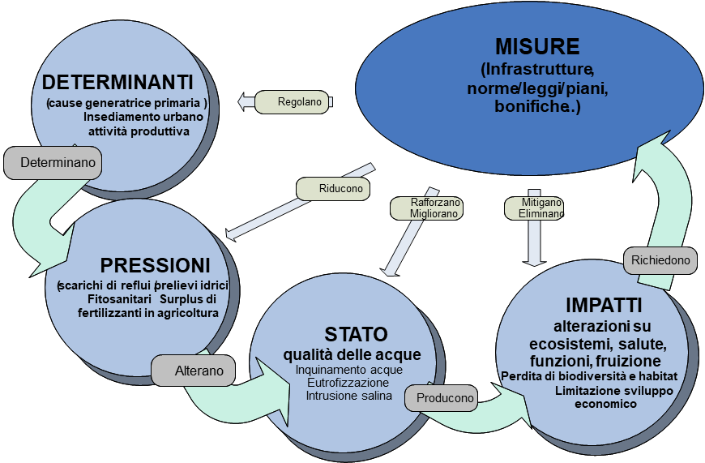
Piano di Gestione
PROGRAMMA Operativo DI MISURE
SI COMPONE DI POLITICHE, STRATEGIE, INTERVENTI ED AZIONI VOLTI A CONTRASTARE I PROBLEMI SIGNIFICATIVI INDIVIDUATI E RAGGIUNGERE GLI OBIETTIVI PREFISSATI
MISURE
KTM | Descrizione
1 | Costruzione o aggiornamento di impianti di trattamento delle acque reflue.
2 | Riduzione dell’inquinamento da nutrienti agricoli.
3 | Riduzione dell’inquinamento da antiparassitari agricoli.
4 | Ripristino di siti contaminati (inquinamento storico compresi sedimenti, acque sotterranee, suolo).
5 | Miglioramento della continuità longitudinale (per esempio allestimento di passi per pesci, demolizione di vecchie dighe).
6 | Miglioramenti delle condizioni idromorfologiche dei corpi idrici diversi dalla continuità longitudinale (per esempio ripristino dei fiumi, miglioramento delle aree ripariali, rimozione di argini rigidi, ricollegamento dei fiumi alle pianure alluvionali, miglioramento delle condizioni idromorfologiche delle acque costiere e di transizione, ecc.).
7 | Miglioramenti del regime di flusso e/o formazione di flussi ecologici.
8 | Efficienza idrica, misure tecniche per l’irrigazione, l’industria, l’energia e le famiglie.
9 | Misure di politiche dei prezzi dell’acqua per il recupero dei costi dei servizi idrici dalle famiglie.
10 | Misure di politiche dei prezzi dell’acqua per il recupero dei costi dei servizi idrici dall’industria.
11 | Misure di politiche dei prezzi dell’acqua per il recupero dei costi dei servizi idrici dall’agricoltura.
12 | Servizi di consulenza per l’agricoltura.
13 | Misure relative alla tutela dell’acqua potabile (per esempio istituzione di zone di salvaguardia, zone tampone, ecc.).
14 | Ricerca, miglioramento della base di conoscenze per ridurre l’incertezza.
15 | Misure per la graduale eliminazione degli scarichi, delle emissioni e delle perdite di sostanze pericolose prioritarie o per la riduzione degli scarichi, delle emissioni e delle perdite di sostanze prioritarie.
16 | Aggiornamento o miglioramento di impianti di trattamento delle acque reflue industriali (comprese le aziende agricole).
17 | Misure per la riduzione dei sedimenti derivanti dall’erosione del suolo e dal dilavamento superficiale.
18 | Misure di prevenzione o controllo degli impatti negativi di specie invasive aliene e malattie introdotte.
19 | Misure di prevenzione o controllo degli impatti negativi di attività di diporto tra cui la pesca sportiva.
20 | Misure di prevenzione o controllo degli impatti negativi della pesca e di altre forme di sfruttamento/rimozione di animali e piante.
21 | Misure di prevenzione o controllo dell’immissione di inquinanti da aree urbane, trasporti e infrastrutture edili.
22 | Misure di prevenzione o controllo dell’immissione di inquinanti dalla silvicoltura.
23 | Misure di ritenzione naturale delle acque.
24 | Adattamento al cambiamento climatico.
25 | Misure per contrastare l’acidificazione.
MISURE DI BASE
Misure obbligatorie per legge (imposte dalla DQA e altre Direttive)
MISURE SUPPLEMENTARI
Altre Misure non già obbligatorie per legge ma necessarie per gli obiettivi di piano
Le misure sono catalogate secondo il settore d’intervento, secondo lo schema comunitario delle misure chiave (Key Type Measure – KTM).

Slide 8
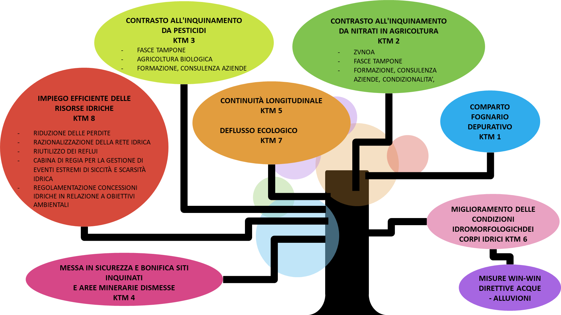
Piano di Gestione – programma di misure
Il PROGRAMMA DI MISURE include tutte le misure già programmate e/o in corso di attuazione che, seppur definite in precedenti atti di pianificazione del DIS, sono state ritenute coerenti con gli obiettivi della DQA.
SIMR
S.I.I. - PIANO D’AMBITO
FSC
PSR
PIANO BONIFICHE
PIANO ALLUVIONI

Slide 9
Il fulcro delle attività è l’ottimizzazione del bilancio - Risorse / Fabbisogni
Infatti, poiché ci aspettiamo, come si dirà, una riduzione di afflusso anche dovuto ai camb. climatici occorre una costante e attenta valutazione del bilancio risorse/fabbisogni, nella direzione sia di ridurre i fabbisogni (risparmio idrico e riduzione perdite) sia di aumentare la risorsa (riutilizzo reflui depurati, recupero piena capacità di invaso, interconnessioni).
- Valore % delle perdite nel Servizio idrico integrato 51,2% rispetto al dato nazionale pari a 41,4 (censimento acque ISTAT). Valore delle perdite dalle adduttrici principali pari al 25-30%
- Volume potenziale di risorsa da recuperare con il riutilizzo dei reflui 138 mln mc dai 38 impianti prioritari (attualmente 8-10 mln mc)
- Aggiornamenti dei piani di laminazione anche con evoluzione verso laminazione dinamica
Rispetto all’elevato fabbisogno di risorse 3 – 4 Mld per i tre sistemi (SIMR SII, sistema irriguo regionale) per affrontare il problema dell’efficientamento delle diverse componenti del sistema - in termini di sostituzione - in quanto molte infrastrutture sono al termine della vita utile, di potenziamento in quanto insufficienti e, in definitiva, in termini di incremento della resilienza attraverso il completamento del sistema di interconnessione – occorre proseguire nell’attuazione di un programma tematico sulle infrastrutture idriche fondato sulle priorità emerse dalla pianificazione.
(per avere un’ idea di confronto dell’entità del fabbisogno finanziario, l’intera componente M4, della missione M2 del PNRR, sui servizi idrici vale 4,4 mld; ad esempio, solo sul CIS sono stati presentati interventi per 0,9 Mld e sul PNSII 0,3 Mld). Ecco perché occorre privilegiare le misure non strutturali e dare una priorità agli interventi.

Slide 10
Tipologie di interventi per ottimizzare il bilancio - Risorse / Fabbisogni
Tipologie di interventi sul SIMR
Contenimento delle perdite idriche nei sistemi di adduzione multisettoriale (alcuni hanno perdite del 10-20%
Messa in sicurezza delle dighe e raggiungimento della massima capacità di invaso Completamento costruzione grandi dighe in essere
Interconnessioni tra bacini idrografici
Efficientamento energetico dei sistemi idrici
Tipologie di interventi sul Servizio idrico integrato
Monitoraggio e riduzione perdite nei sistemi di di trasporto e distribuzione
Efficientamento dei sistemi di Captazione e Accumulo
Efficientamento o adeguamento sistemi di Fognatura e Depurazione
Ottimizzazione dei trattamenti di potabilizzazione delle acque superficiali
Tipologie di interventi sul Servizio irriguo regionale
Ammodernamento e razionalizzazione rete irrigua, riduzione perdite adduttori
Efficientamento impianti di sollevamento
Riutilizzo reflui
Completamento, strumenti di misurazione, telecontrollo, automazione

Slide 11
Ulteriori strumenti gestionali - Osservatorio e cabina di regia
Osservatorio distrettuale permanente sugli utilizzi idrici (Art. 63 bis del D.Lgs. n. 152/2006)
Il D.L. 14 aprile 2023, n. 39 “Disposizioni urgenti per il contrasto della scarsità idrica e per il potenziamento e l’adeguamento delle infrastrutture idriche”, ha disciplinato l’istituzione degli Osservatori quale organo dell'Autorità di Bacino. In Sardegna era già così in virtù della LR 19/2006 in quanto le funzioni dell’OSS erano allocate nell’Agenzia, quale organo tecnico dell’AdB.
L'osservatorio permanente cura l'aggiornamento e la diffusione dei dati relativi alla disponibilità e all'uso della risorsa nel distretto, compresi il riuso delle acque reflue, i fabbisogni dei vari settori d'impiego, allo scopo di elaborare e aggiornare il quadro conoscitivo di ciascuno degli usi consentiti anche al fine di consentire all'Autorità di bacino di formulare indirizzi in funzione degli obiettivi fissati dagli strumenti di pianificazione distrettuale edi quelli della Strategia nazionale di adattamento ai cambiamenti climatici (SNACC).” L’attività si esplica attraverso i Bollettini mensili sullo stato degli invasi, nel monitoraggio costante con il sistema degli indicatori e nei rapporti mensili sugli indici di severità idrica.
CABINA DI REGIA
istituita già nel 2016 dal Comitato istituzionale che cura “Attività unitaria conoscitiva e di monitoraggio del bilancio idrico volta alla gestione delle crisi idriche a seguito degli eventi siccitosi», al fine di garantire una procedura coordinata di monitoraggio, controllo e previsione delle disponibilità e delle utilizzazioni idriche del bacino, ossia, in sintesi il controllo del bilancio idrico in condizioni critiche. La Cabina di Regia, coordinata dall’Autorità di bacino esprime pareri e formula proposte “per la regolamentazione dei prelievi e degli usi e delle possibili compensazioni, in funzione degli obiettivi fissati dagli strumenti di pianificazione distrettuale e quelli della Strategia nazionale di adattamento ai cambiamenti climatici”, elabora scenari previsionali e formula proposte anche relative a temporanee limitazioni all'uso delle derivazioni.

Slide 12
La funzione centrale nella governance del ciclo dell’acqua
Riferimenti normativi:
L.R. n. 9/2006 (Conferimento di funzioni e compiti agli enti locali)
L.R. n. 19/2006 (Disposizioni in materia di risorse idriche e bacini idrografici)
L.R. n. 29/1997 e 4/2015, che disciplina “l’istituzione, l’organizzazione e la gestione del Servizio Idrico Integrato”
L.R. n. 6/2008 (Legge - quadro in materia di consorzi di bonifica)
L.R. n. 10/2008 (Riordino delle funzioni in materia di aree industriali)

Slide 13
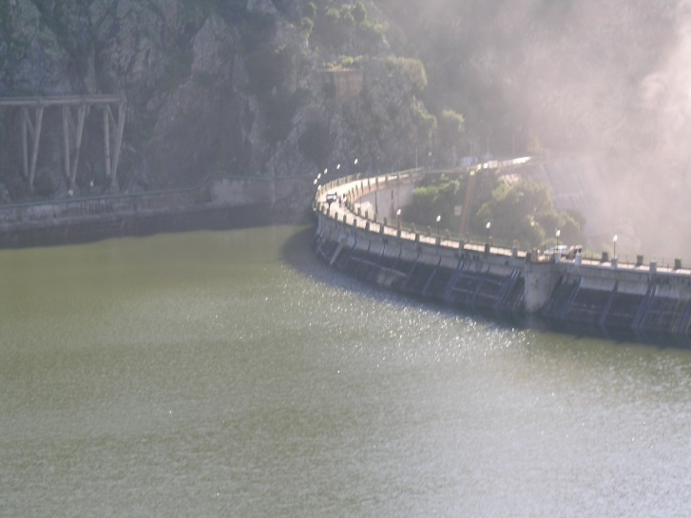
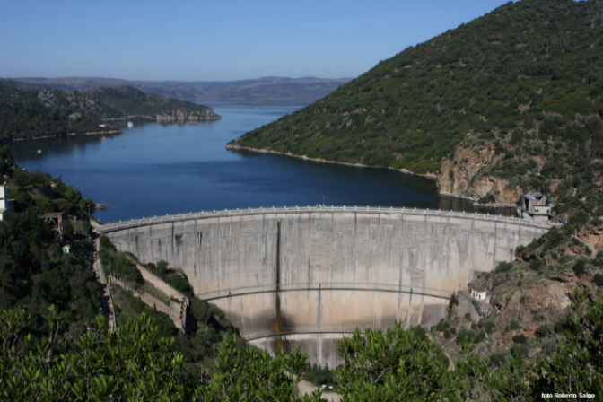
Estremi idrologici: alluvioni e siccità
Diga di Nuraghe Arrubiu sul Flumendosa
Bacino del medio Flumendosa
Q_{av} = 11.5 m³/s
Q_{max}/ Q_{av} = 270
Deflusso 14 - 17 Ottobre 1951 650 Mm³
Deflusso 1998/99 – 2001/2002 400 Mm³
Diga sul Mulargia a Monte su Rei

Slide 14
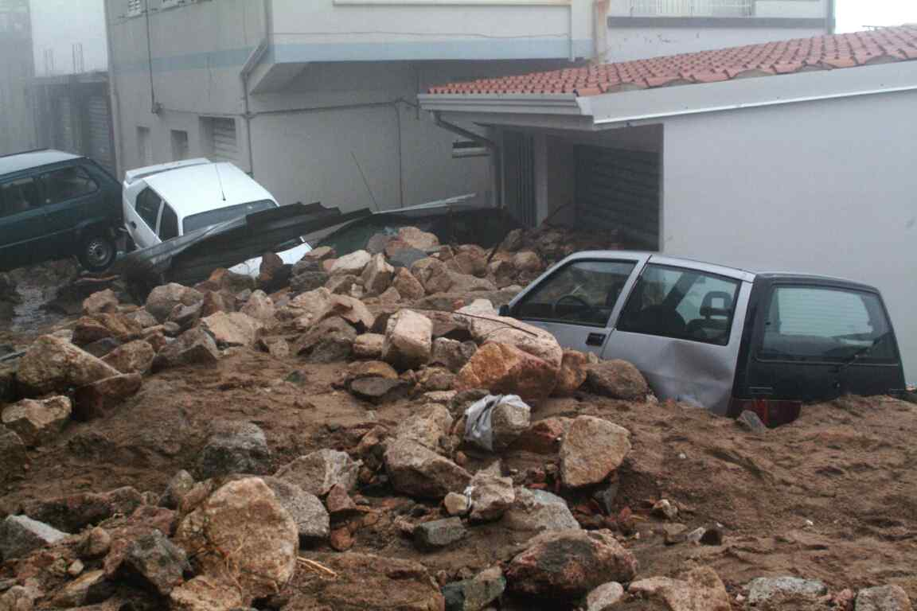
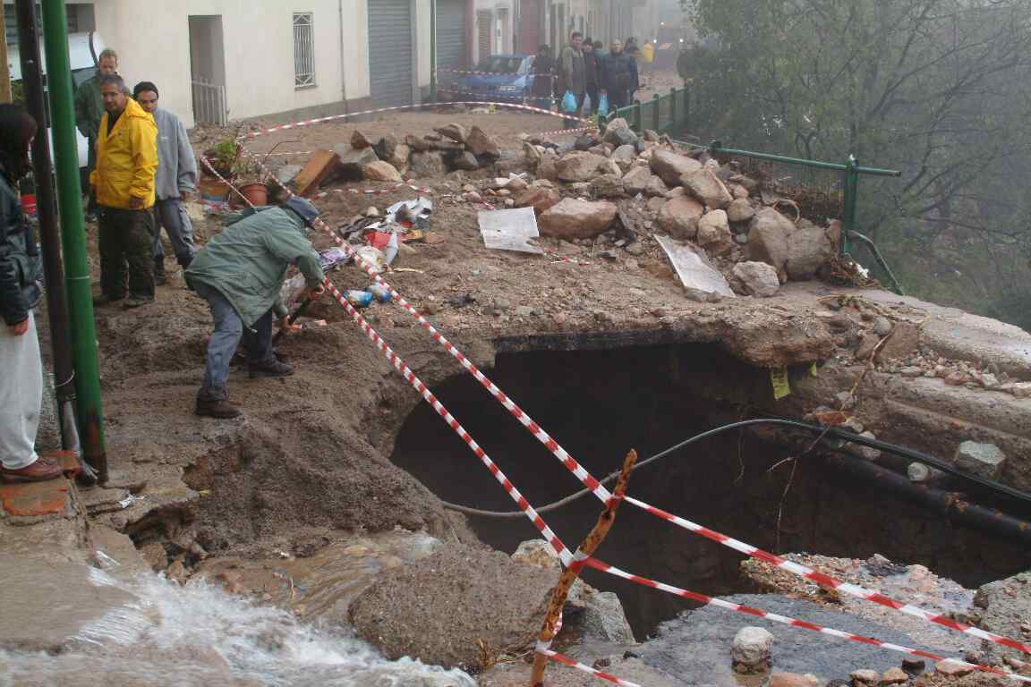
Estremi idrologici: alluvioni e siccità
Bacino del medio Flumendosa
Q_{av} = 11.5 m³/s
Q_{max}/ Q_{av} = 270
Deflusso 7 December 2004 57.4 Mm³
Deflusso A.I. 2001/2002 34.8 Mm³

Slide 15
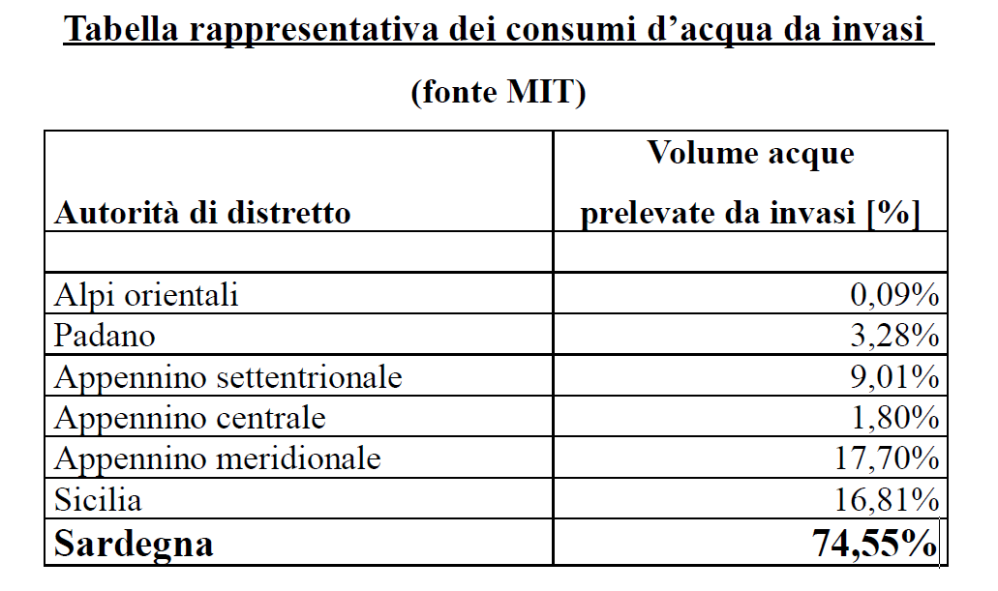
L’approvvigionamento idrico primario
LE RISORSE SUPERFICIALI costituiscono la FONTE IDRICA PRINCIPALE
Le caratteristiche territoriali e climatiche della Sardegna fanno sì che il fabbisogno idrico sia soddisfatto in massima parte grazie ai PRELIEVI DALLE RISORSE SUPERFICIALI
La situazione nei Distretti Italiani
Il servizio di approvvigionamento idrico primario è garantito, per una quota pari a circa il 70/80% del fabbisogno, grazie al complesso sistema infrastrutturale, (dighe, traverse, canali, acquedotti, impianti di pompaggio, centrali idroelettriche) realizzato in Sardegna a partire dalla prima metà del ‘900.

Slide 16
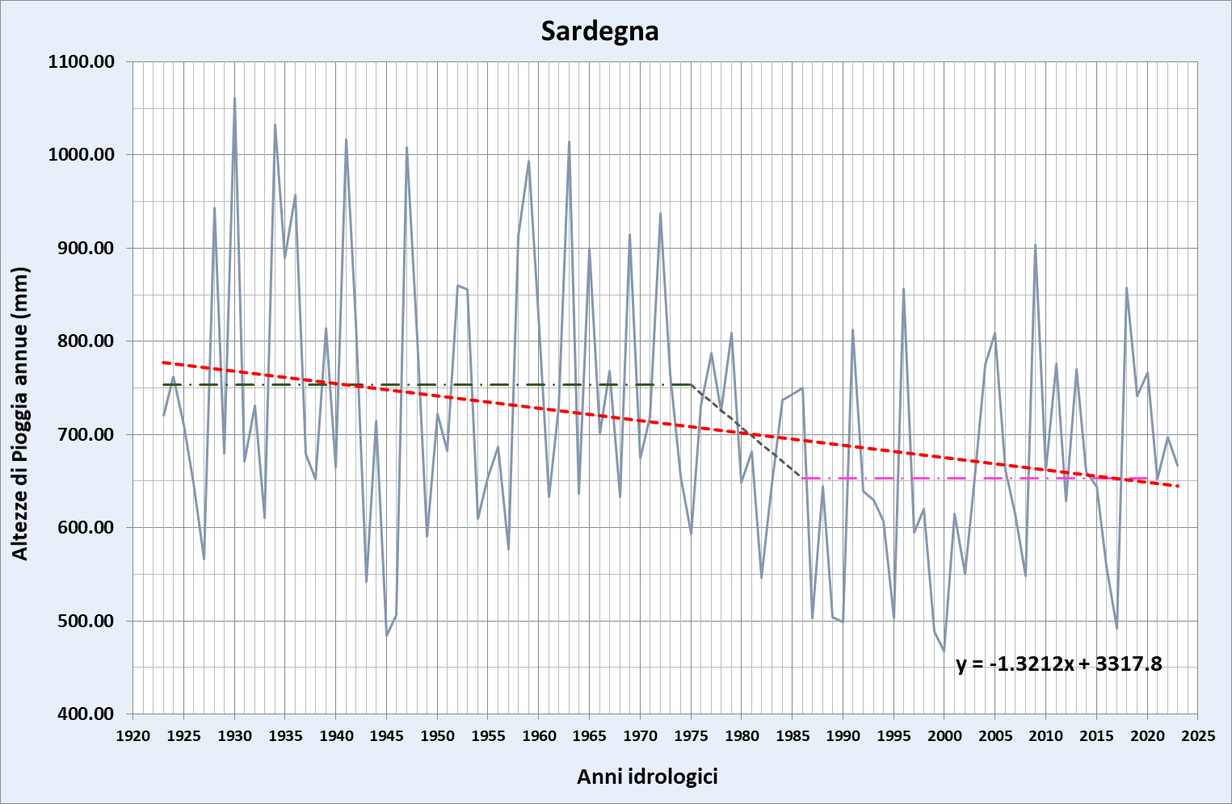


Le precipitazioni
L’analisi delle serie storiche idrologiche relative agli ultimi 100 anni (1922/23-2022/23) mostra che sia la pioggia che i deflussi sono non stazionari, come è chiaramente dimostrato dai test statistici. Le altezze di pioggia diminuiscono mediamente di circa 1.37 mm/anno.
Inoltre, per quanto riguarda la trasformazione afflussi-deflussi, il deflusso è molto sensibile a qualsiasi riduzione delle precipitazioni.
Bilancio idrologico medio 1922-1975
Afflussi 771 mm - Deflussi 230 mm
Bilancio idrologico medio 1985-2023 - Riduzione delle precipitazioni: 14%
Afflussi 663 mm - Deflussi 122 mm
RIDUZIONE DEI DEFLUSSI: 47%

Slide 17
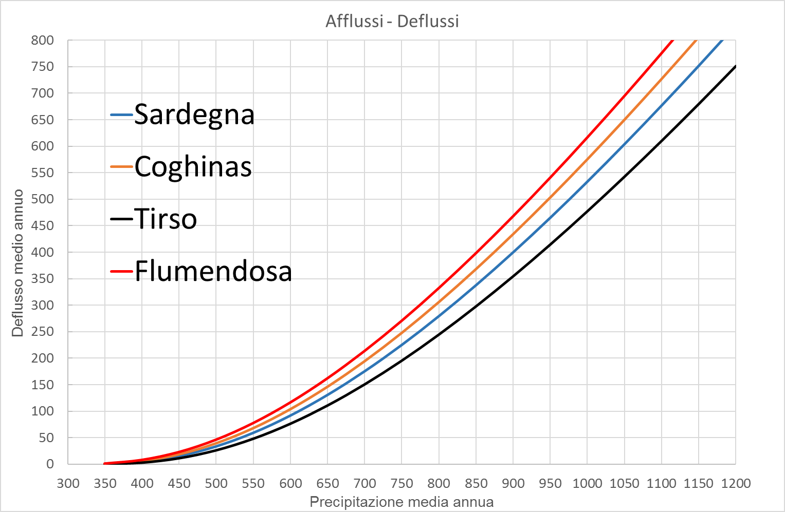
La trasformazione Afflussi - Deflussi
Dm^{1/3}= c1 + c2 LOG(Am)
Una riduzione del 15% delle precipitazioni può produrre una diminuzione anche di oltre il 45% del deflusso e, di conseguenza, compromettere i diversi usi.
-47%
-15%

Slide 18
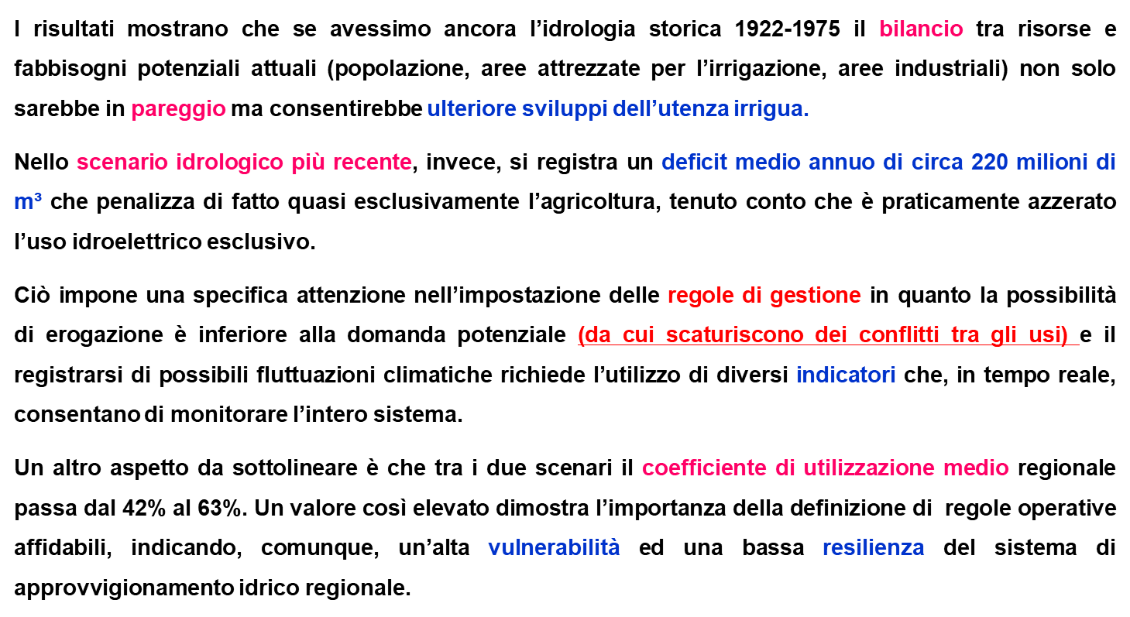
Il bilancio risorse - fabbisogni

Slide 19
Gli indicatori – Il bilancio idroclimatico
Il bilancio idroclimatico è espresso come differenza tra il cumulato di precipitazione ed il cumulato dell'evapotraspirazione di riferimento (ET0).
Viene elaborato mensilmente da ARPAS

Slide 20
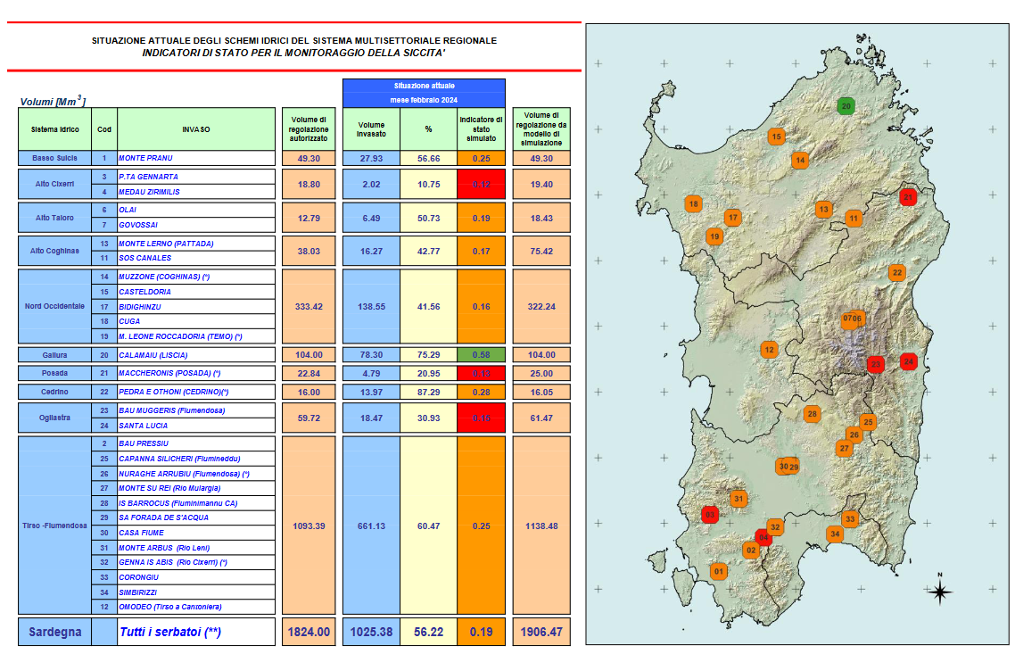
Gli indicatori – Lo stato degli invasi

Slide 21
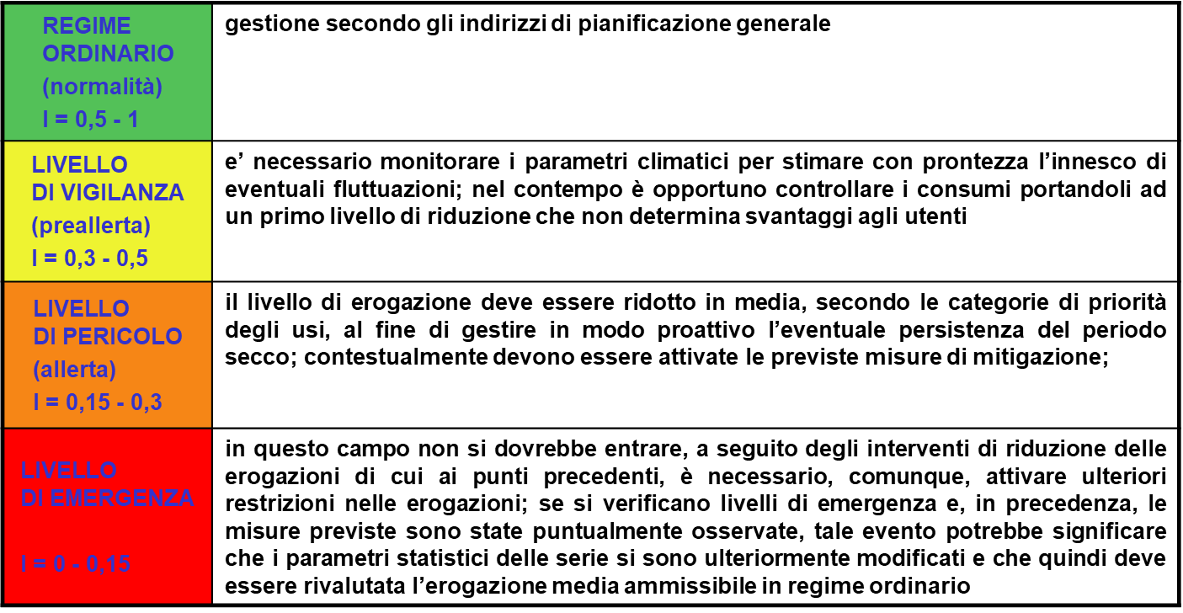
Gli indicatori – Lo stato degli invasi

Slide 22
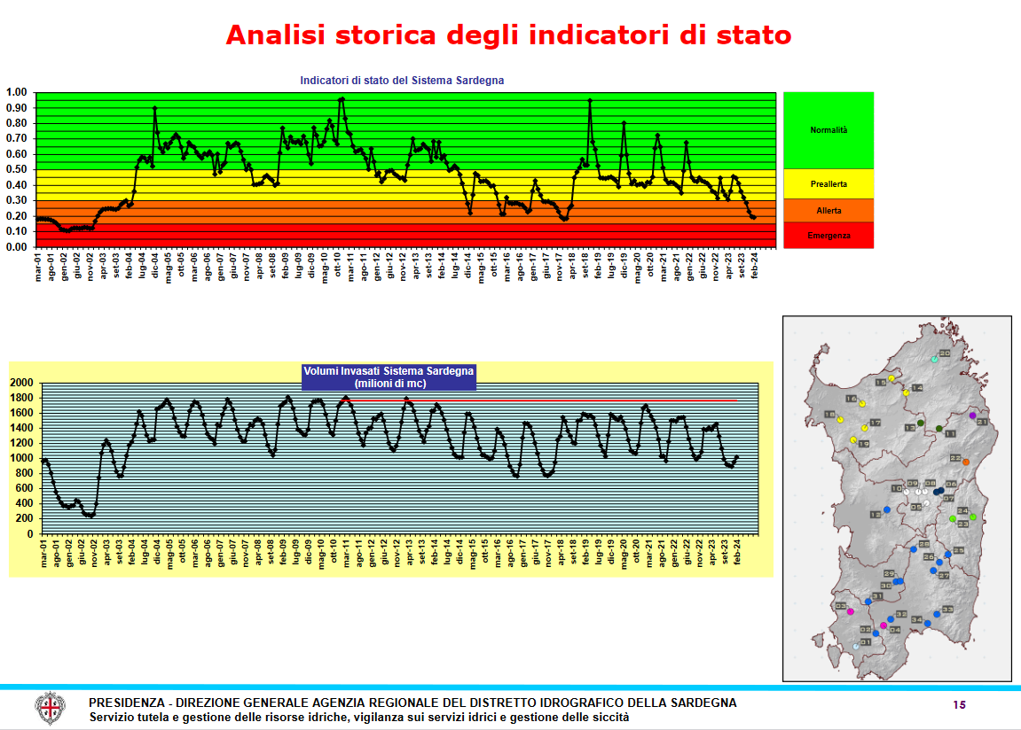
Gli indicatori – Lo stato degli invasi

Slide 23
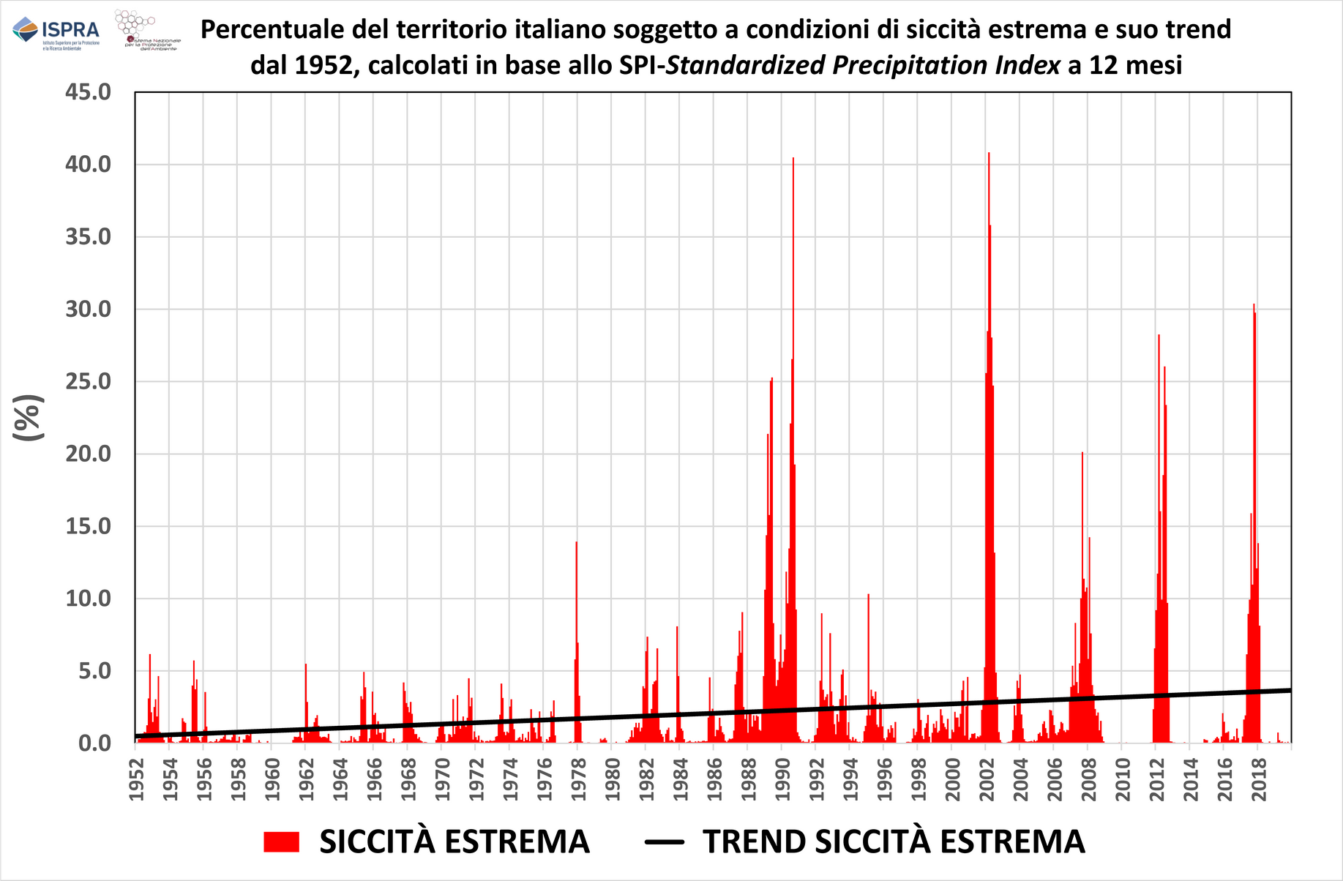

Slide 24
Occorrerebbe predisporre un sistema di pianificazione (distretti), di gestione (società regionali), di regolazione e di controllo alla stregua di quello del servizio idrico integrato anche per l’acqua grezza ovvero: prevedere l’estensione della governance regolatoria anche per l’approvvigionamento idrico primario
2ª Relazione alla cabina di regia del Commissario governativo per l’emergenza idrica – Roma 27 febbraio 2024 - pagina 55

